Slide 1
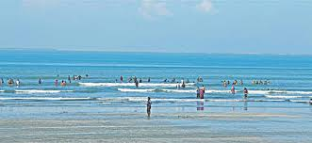
সবাইকে স্বাগতম

Slide 2
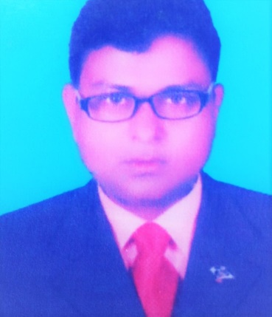
শিক্ষক পরিচিতি
মোঃ মামুনুর রশীদ
প্রধান শিক্ষক
বিরামপুর রেল কলোনী সপ্রাবি
বিরামপুর, দিনাজপুর।

Slide 3
পাঠ পরিচিতি
শ্রেণিঃ ৪র্থ
বিষয়ঃ বাংলাদেশ ও বিশ্ব পরিচয়
অধ্যায়ঃ
পাঠ্যাংশঃ

Slide 4
শিখনফল
১৫.৮.৪ বাংলাদেশের ভৌগোলিক অবস্থার বিবরণ দিতে পারবে।

Slide 5
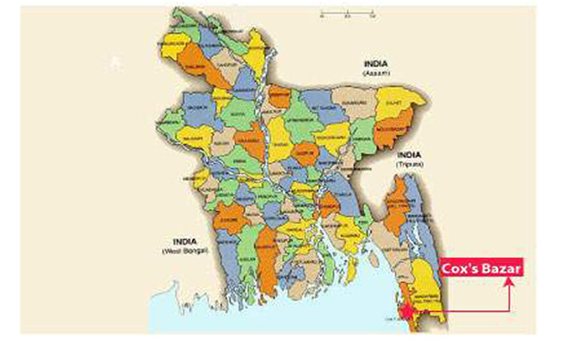

Slide 7
কক্সবাজার সমুদ্রসৈকত
কক্সবাজার সমুদ্রসৈকত পৃথিবীর দীর্ঘতম বালুকাময় সমুদ্রসৈকত।এটি চট্টগ্রাম বিভাগের কক্সবাজার জেলায় অবস্থিত। এই সৈকত বঙ্গোপসাগরের উপকূল বরাবর ১২০ কিলোমিটার পর্যন্ত বিস্তৃত।

Slide 8
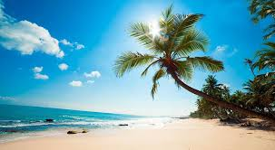
সেন্টমার্টিন
কক্সবাজারের দক্ষিণে আছে সেন্টমার্টিন দ্বীপ যা বাংলাদেশের একমাত্র প্রবাল দ্বীপ।

Slide 9
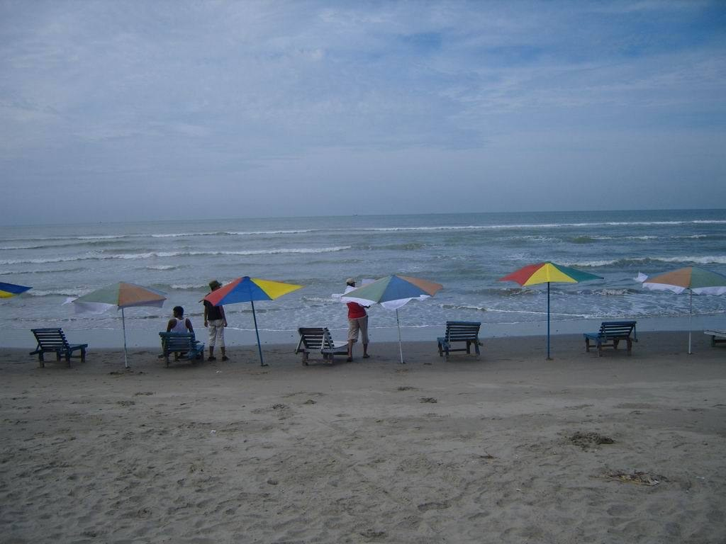
ইনানী বিচ
ইনানী বিচ কক্সবাজার সমুদ্রসৈকত থেকে ৩৫ কিলোমিটার দক্ষিণে অবস্থিত।

Slide 10
লাবনি সৈকত

Slide 11
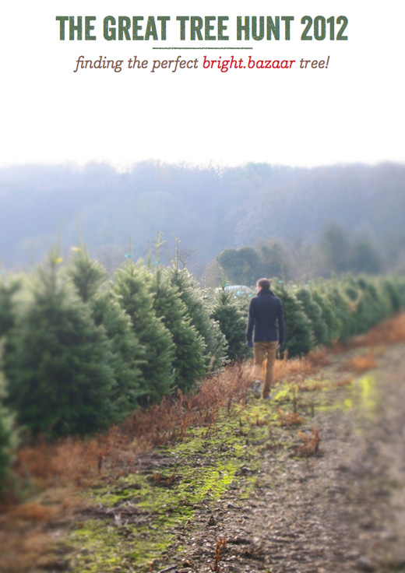
ক্রিসমাস গাছ

Slide 12
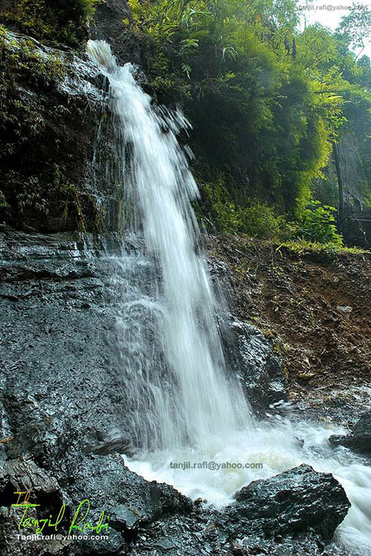
হিমছড়ি
হিমছড়ি কক্সবাজার সমুদ্র সৈকত থেকে ১৮ কিলোমিটার দক্ষিণে অবস্থিত।
এটি জলপ্রপাতের জন্য বিখ্যাত।

Slide 13
সূর্যাস্ত

Slide 14
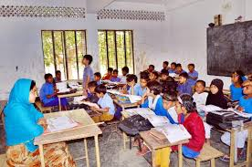
পৃষ্ঠা- ৫৬ বের করে মনোযোগ সহকারে পড়ো।

Slide 15
দল ক –কক্সবাজারে ৩ টি জায়গার নাম লিখ । দল খ – কক্সবাজার সম্পর্কে ৫টি বাক্য লেখ লিখ
দলীয় কাজ

Slide 16
ধন্যবাদ

